Slide 1
Desafio de aprendizado de máquina Alelo de máquina Alelo

Slide 2
Questões
Uma série de exercícios para avaliar o conhecimento em aprendizado de máquina
Questão 1:
Primeiro, queremos agrupar nossos super-heróis de acordo com seus poderes e informações. Execute um método de cluster não supervisionado usando o número de clusters que você julgar mais apropriado.
1. Qual algoritmo você escolheu e por quê?
2. Quais recursos você usou e por quê? Explique qualquer pré-processamento ou engenharia de recursos (seleção) que você executou.
Questão 2:
Um dos desafios do clustering é definir o número certo de clusters. Como você escolheu esse número? Como você avalia a qualidade dos clusters finais?

Slide 3
Questões
Questão 3:
Primeiro, usaremos o algoritmo Naive Bayes. Execute o algoritmo nos dados dos super-heróis para prever a variável de alinhamento e avaliar os resultados. Novamente, detalhe qualquer pré-processamento e engenharia de recursos que você aplicou no processo.
1. Quais hipóteses assumimos ao usar o algoritmo Naive Bayes?
2. Como as características específicas deste conjunto de dados influenciam suas escolhas e resultados de modelagem?
3. Como você avalia os resultados?
Questão 4
Agora sinta-se à vontade para executar o algoritmo de classificação que julgar mais adequado para essa tarefa.
1. O que motivou sua escolha do algoritmo?
2. Como esse algoritmo se compara ao Naive Bayes em relação às suposições e resultados da modelagem?

Slide 4
Questões
Questão 5:
Vamos transformar nosso problema em uma tarefa de regressão e tentar prever o peso dos super-heróis dados os outros recursos.
1. Qual algoritmo você escolheu e por quê?
2. Como você avalia o desempenho do seu algoritmo neste caso?
Questão 6
Quais aspectos desse conjunto de dados apresentam problemas para agrupamento, classificação e regressão? Como você resolveu esses problemas?

Slide 5
QuestÃO 1
Agrupamento de heróis, escolha do algoritmo e dos recursos e pré-processamento
Escolhemos realizar um agrupamento usando os poderes dos super-heróis como recursos. Essa escolha pareceu mais interessante. Será que conseguimos agrupar os heróis de acordo com seus poderes.
O algoritmo escolhido foi k-modas, pois todos os campos são categóricos. Um cluster hierárquico com medida de similaridade binária como coeficiente de Jaccard também poderia ser usado.
Como usamos apenas o arquivo de poderes, não foi necessário nenhuma etapa de pré-processamento.

Slide 6
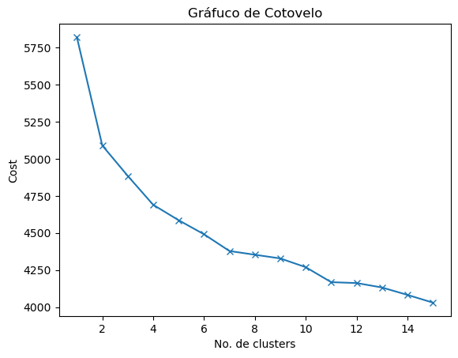
QuestÃO 2
Número de cluster e qualidade final
Escolhemos o número de clusters usando o gráfico de cotovelo em conjunto da busca do número de clusters que otimiza a medida de silhueta
Decidimos usar 6 grupos (segunda maior silhueta depois de 2 grupos apenas)
A silhueta foi de 0,12, indicando uma separação não muito boa. Entretanto conseguimos definir o que significa cada cluster

Slide 7
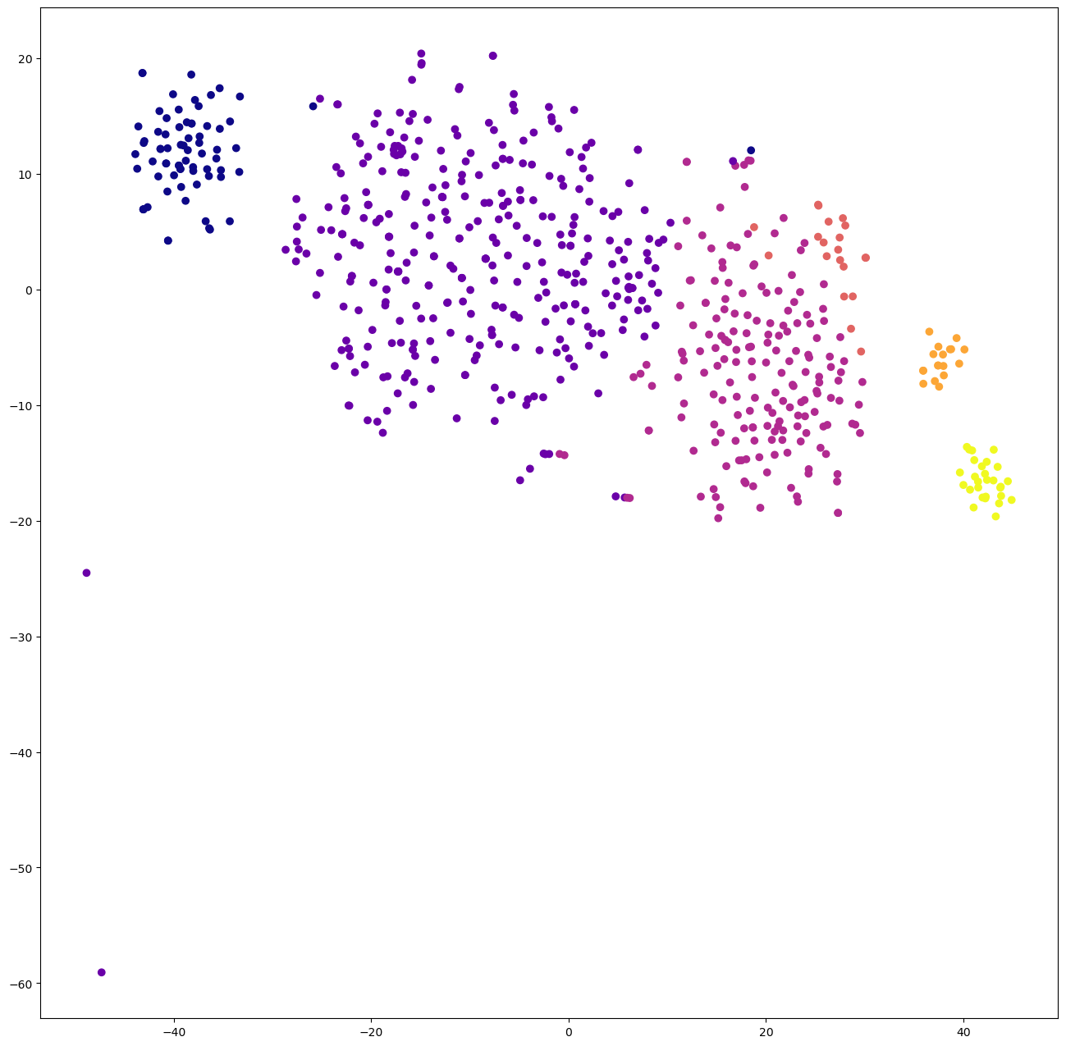
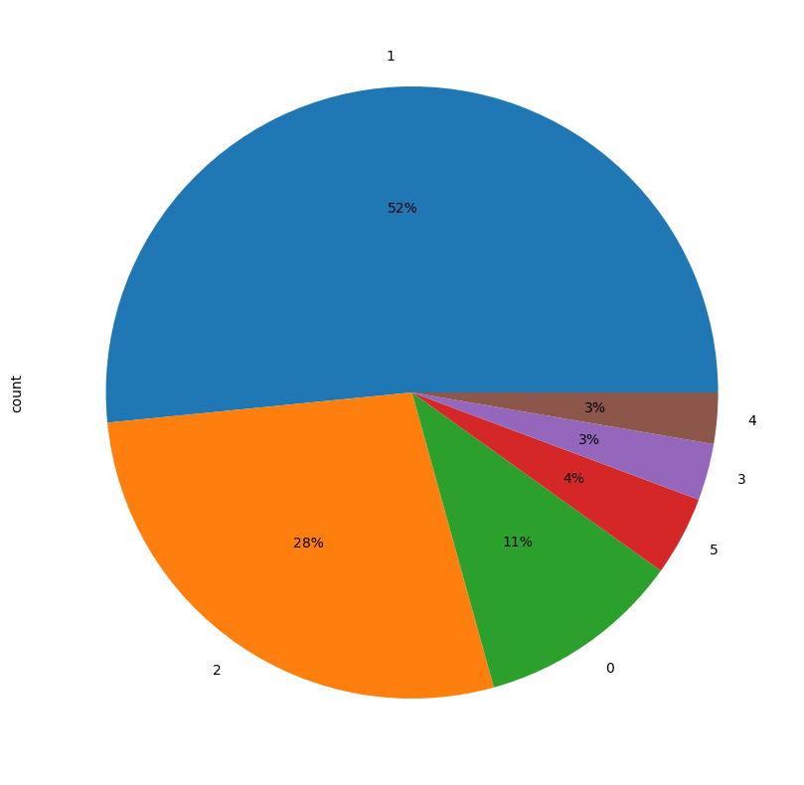
QuestÃO 2
Número de cluster e qualidade final
Distribuição dos cluster e gráfico t-SNE

Slide 8
QuestÃO 2
Cluster no: 0
Representantes: Abe Sapien; Adam Strange; Ant-Man II; Batgirl; Batman; Batman II; Batwoman V; Black Canary; Black Panther; Black Widow;
Habilidades mais comum com percentual de ocorrência:
Stamina --> 92%
Stealth --> 90%
Weapons Master --> 86%
Agility --> 85%
Marksmanship --> 83%
Intelligence --> 58%
Reflexes --> 58%
Accelerated Healing --> 29%
Durability --> 28%
Super Strength --> 28%
Destaca-se a estamina, furtividade, habilidade com armas, agilidade, pontaria e inteligência. São os detetives e vigilantes
Cluster no: 1
Representantes: Abin Sur; Abraxas; Absorbing Man; Adam Monroe; Agent Bob; Agent Zero; Air-Walker; Alan Scott; Alex Woolsly; Allan Quatermain;
Habilidades mais comum com percentual de ocorrência:
Flight --> 28%
Super Strength --> 28%
Energy Blasts --> 20%
Intelligence --> 17%
Durability --> 16%
Telepathy --> 11%
Accelerated Healing --> 10%
Force Fields --> 10%
Super Speed --> 10%
Agility --> 10%
Aqui não se destaca nenhuma habilidade. São os heróis sem (ou com poucos) poderes. São os normais

Slide 9
QuestÃO 2
Cluster no: 2
Representantes: 3-D Man; A-Bomb; Abomination; Ajax; Angel; Angel Dust; Annihilus; Anti-Spawn; Aqualad; Aquaman;
Habilidades mais comum com percentual de ocorrência:
Super Strength --> 97%
Stamina --> 79%
Super Speed --> 75%
Durability --> 73%
Agility --> 54%
Flight --> 37%
Reflexes --> 36%
Accelerated Healing --> 34%
Invulnerability --> 29%
Longevity --> 26%
Destaca-se a super-força, estamina e velocidade. São os fortes e rápidos (mas que não são voadores)
Cluster no: 3
Representantes: Anti-Monitor; Apocalypse; Beyonder; Captain Atom; Darkseid; Doctor Fate; Dr Manhattan; Franklin Richards; Galactus; Goku;
Habilidades mais comum com percentual de ocorrência:
Accelerated Healing --> 95%
Super Strength --> 95%
Flight --> 90%
Super Speed --> 90%
Energy Blasts --> 85%
Teleportation --> 85%
Invulnerability --> 85%
Telepathy --> 80%
Immortality --> 80%
Force Fields --> 80%
Aqui são os heróis mais poderosos, quase todos imortais e invulneráveis. São os deuses

Slide 10
QuestÃO 2
Cluster no: 4
Representantes: Amazo; Bizarro; Bizarro-Girl; Captain Marvel; Cyborg Superman; Faora; General Zod; Gladiator; Hyperion; Krypto;
Habilidades mais comum com percentual de ocorrência:
Flight --> 100%
Super Strength --> 100%
Super Speed --> 100%
Enhanced Hearing --> 100%
Invulnerability --> 94%
Durability --> 89%
Stamina --> 89%
Super Breath --> 89%
Vision - Telescopic --> 83%
Vision - Microscopic --> 83%
Aqui é parecido com o grupo 2, porém todos voam. Ouvem muito bem também
Cluster no: 5
Representantes: Alex Mercer; Alien; Anti-Venom; Beast; Buffy; Carnage; Doomsday; Doppelganger; Feral; Hybrid;
Habilidades mais comum com percentual de ocorrência:
Super Strength --> 100%
Agility --> 89%
Accelerated Healing --> 89%
Stamina --> 89%
Reflexes --> 89%
Super Speed --> 86%
Natural Weapons --> 82%
Durability --> 79%
Jump --> 75%
Wallcrawling --> 68%
Aqui parece que temos os velozes e rastejantes. São os mais ferais

Slide 11
QuestÃO 3
Modelo de alinhamento usando Naive Bayes: pré-processamento, hipóteses e avaliação dos resultados
Aqui foram feitos vários passos de pré-processamento, limpeza e tratamento dos dados pois usamos o banco de dados de heróis que contém uma série de problemas
Temos muitos valores ausentes, casos duplicados, codificações estranhas, etc.
Para criar o modelo, assumimos independência condicional normalidade dos campos (o que não temos, pois temos uma mistura de campos)
Apenas 38% dos maus são classificados como tanto e de quem é classificado como mau, 42% realmente é. Não foi um resultado muito promissor
Vamos usar um modelo alternativo e ver se o acerto no grupo mau melhora
Accuracy: 0.64
Matriz de Confusão:
[[22 36]
[30 96]]
Relatório de Classificação:
precision recall f1-score support
0 0.42 0.38 0.40 58
1 0.73 0.76 0.74 126
accuracy 0.64 184
macro avg 0.58 0.57 0.57 184
weighted avg 0.63 0.64 0.64 184

Slide 12
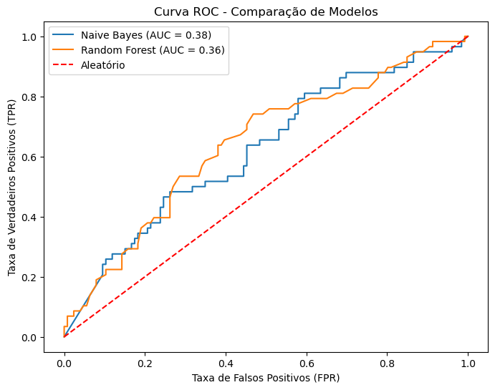
QuestÃO 4
Accuracy: 0.60
Matriz de Confusão:
[[39 19]
[55 71]]
Relatório de Classificação:
precision recall f1-score support
0 0.41 0.67 0.51 58
1 0.79 0.56 0.66 126
accuracy 0.60 184
macro avg 0.60 0.62 0.59 184
weighted avg 0.67 0.60 0.61 184
Modelo de alinhamento usando outro algoritmo: motivação e comparação
Escolhemos usar RandomForestClassifier por ser um algoritmo popular e que apresenta bons resultados (testamos também Xgboost e hiperparametrização – não demonstrado no código)
Vemos que a precisão para a categoria 'bad' ficou muito parecida, mas o recall melhorou consideravelmente (ele acerta 67% de quem é bad)
A curva ROC mostra também uma vantagem do RandomForest
Importante destacar que a curva ROC e os relatórios de classificação são feitos na amostra de teste que não foi balanceada (para manter a proximidade dos dados reais)

Slide 13
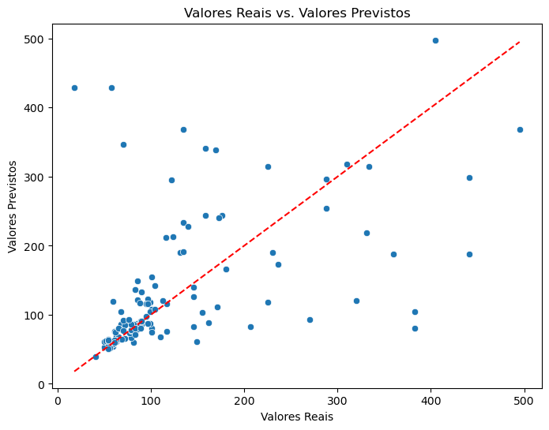
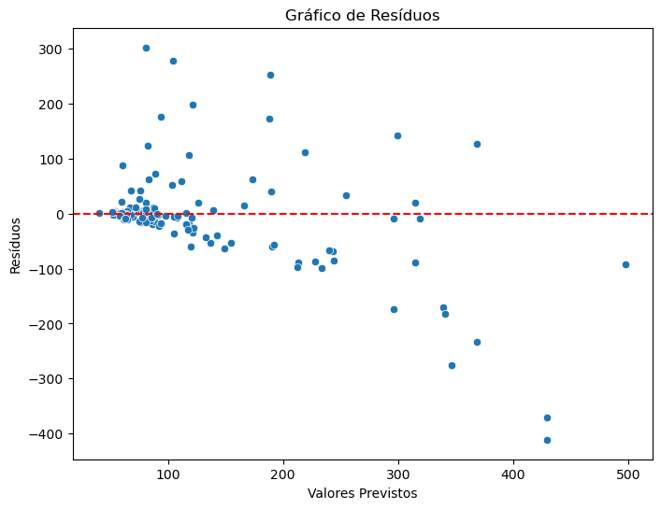
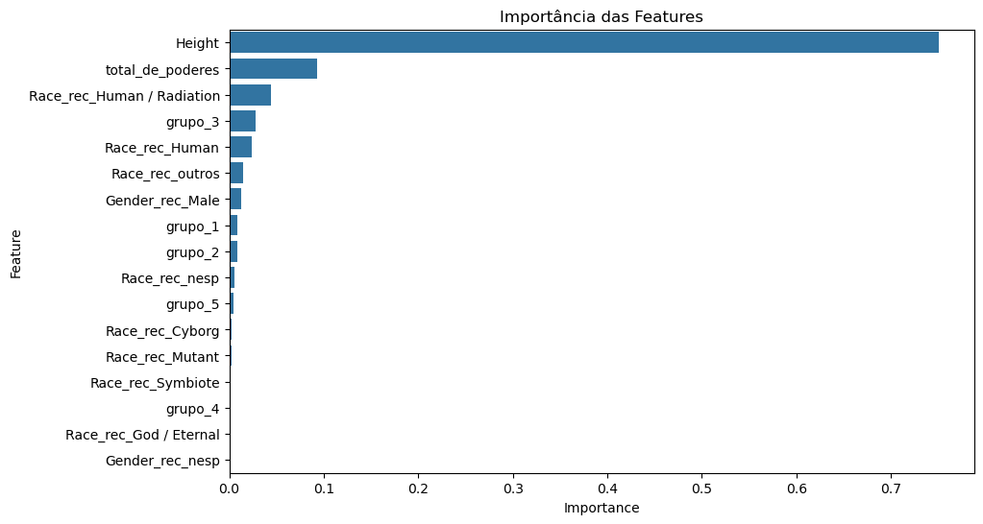
QuestÃO 5
Modelo de peso: escolha do algoritmo e desempenho
Escolhemos usar o algoritmo RandomForest Regressor pois ele tem versatilidade e robustez, funcionando bem com uma variedade de tipos de dados e não é muito afetado por outlierse ruídos nos dados. Além disso, faz poucas suposições sobre os dados e consegue capturar relações não lineares complexas entre os campos (o que não aconteceu aqui...)
Um R2 de 0.09 mostra que apenas algo em torno de 10% da variabilidade do alvo é explicada pelo modelo indicando um desempenho ruim
A altura foi o campo mais importante para o modelo
Métricas de Avaliação:
MAE (Erro Absoluto Médio): 45.85
MSE (Erro Quadrático Médio): 7797.11
RMSE (Raiz do Erro Quadrático Médio): 88.30
R² (Coeficiente de Determinação): 0.09

Slide 14
QuestÃO 6
Os problemas no conjunto de dados e as soluções para resolvê-los
Limpeza dos dados: muitos valores faltantes, codificação errática (‘brown’ aparecendo como ‘bown’, “Black” e “black” como categorias, casos duplicados. Uma boa parte do tempo (como sempre) foi gasta no processo de limpar essas inconsistências (usando imputação, corrigindo os erros, considerando valor ausente como uma categoria nos campos categóricos, etc).
Qualidade da informação: estamos tratando de personagens fictícios o que significa que não podemos confiar muito nos dados, além disso, muitos dos campos não aparebtam ter relação com os alvos. Nós não esperamos que características como cor do cabelo, do olho ou da pele e a editora que publica o personagem tenham relação com o seu peso ou se ele é herói ou vilão.
Mas tudo bem, já que o objeto era se divertir com o banco de dados!

Slide 15
Dúvidas?

